Slide 1
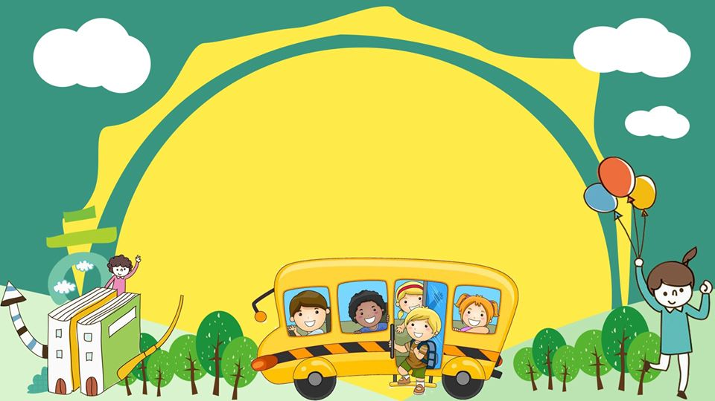
CHÀO MỪNG CÁC CON
ĐẾN VỚI TIẾT TOÁN

Slide 2
non
Ong
học
việc
The little bee

Slide 3
2 ? 3
A. <
B. >

Slide 4
3 ? 4
A. >
B. <

Slide 5
8 ? 7
A. <
B. >

Slide 6
Bài 4
SO SÁNH SỐ
(Tiết 2)
Giáo viên: Phan Thị Thuận
Notes:
更多模板请关注：https://haosc.taobao.com

Slide 7
BÉ HƠN, DẤU <
2 < 3
Hai bé hơn ba
6 < 8
Sáu bé hơn tám

Slide 8
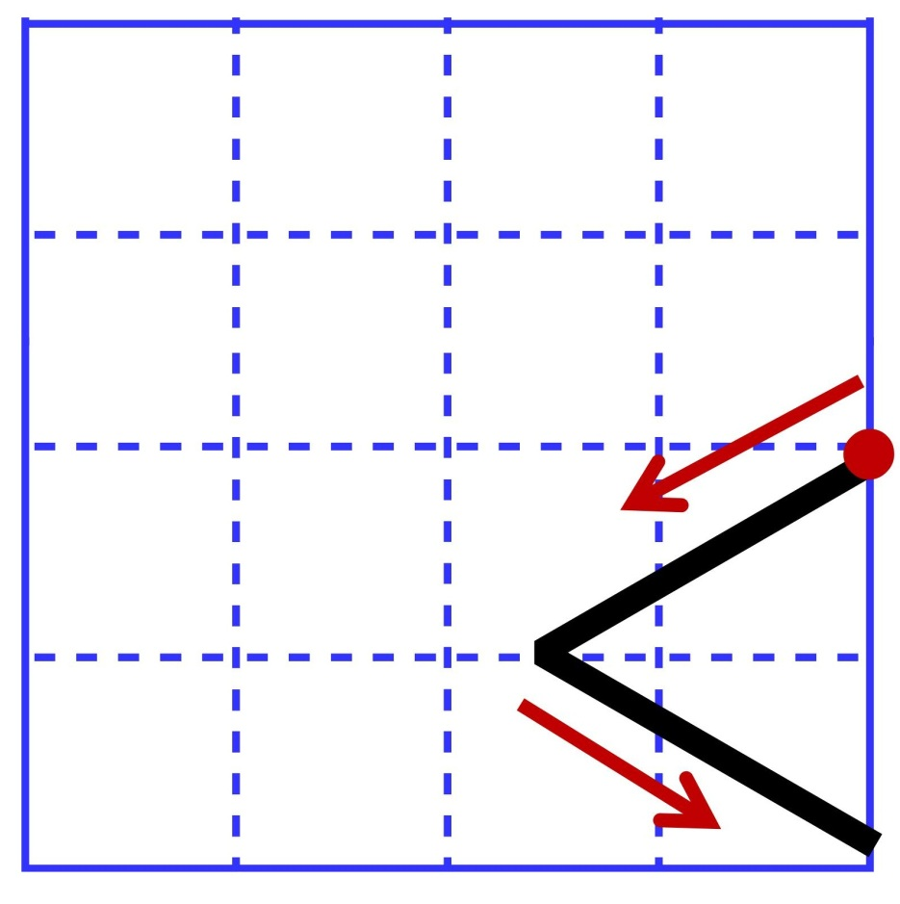
BÉ HƠN, DẤU <
1
Tập viết dấu < .

Slide 9
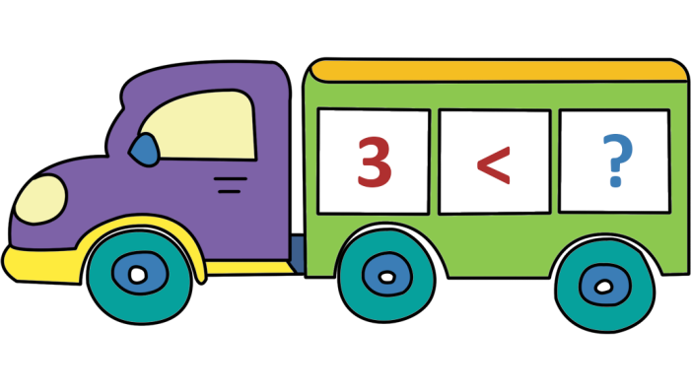
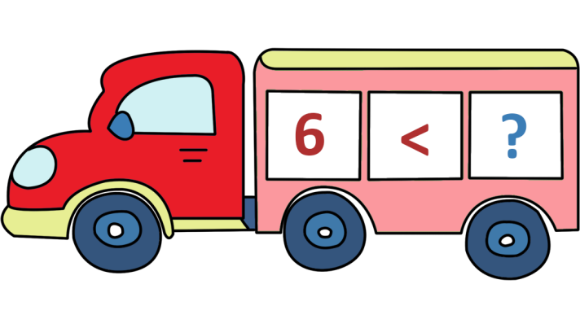
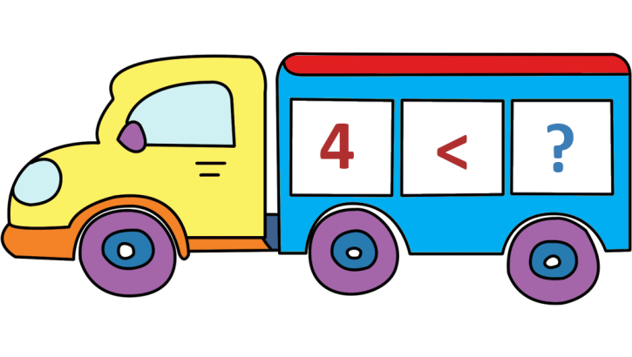
BÉ HƠN , DẤU <
2
Tìm số thích hợp.
9
3
4
2
2
2
2
2
5
8
2
2

Slide 10
Bạn giỏi quá

Slide 11
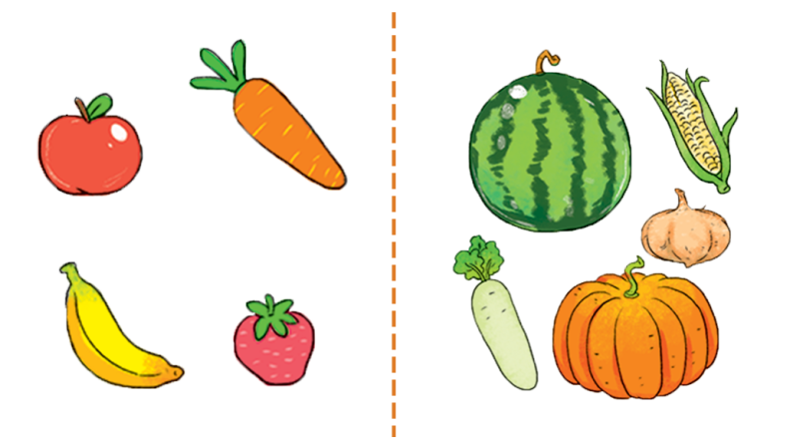
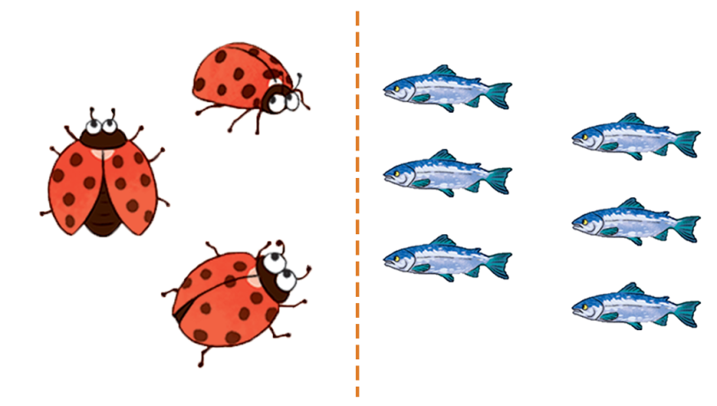
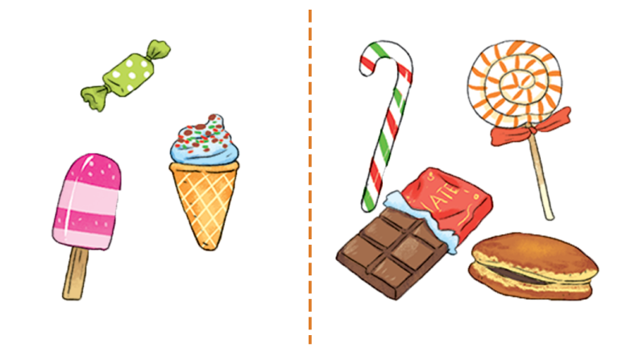
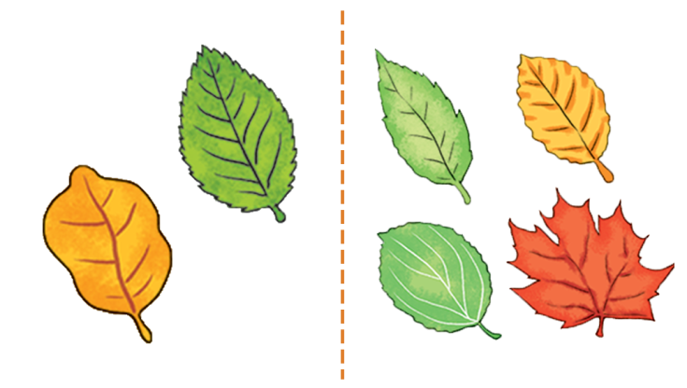
3
So sánh (theo mẫu).
<
5
?
?
?
4
2
>
2
2
>
2
?
?
?
?
?
?
2
>
2
2
>
2

Slide 12
3
So sánh (theo mẫu).
4
<
5
2
>
2
?
<
?
3
?
2
2
>
6

Slide 13
3
So sánh (theo mẫu).
?
<
3
?
?
2
2
>
4
?
<
2
?
?
2
2
>
4

Slide 14
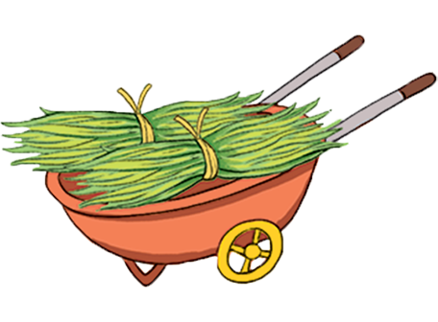
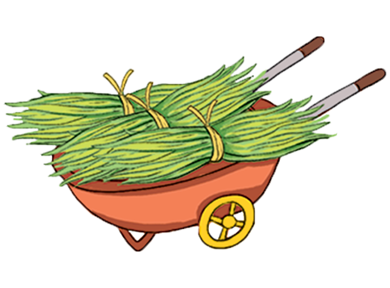
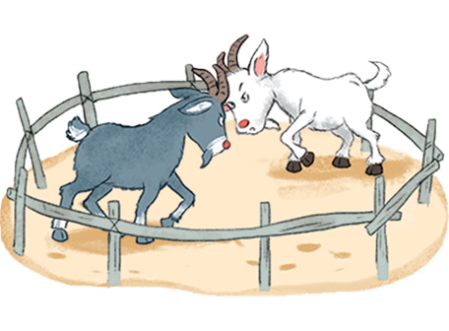
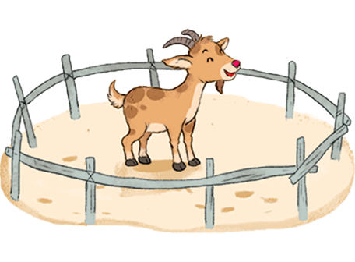
4
Cho mỗi chuồng một xe cỏ để số dê trong chuồng ít hơn số bó cỏ.

